Slide 1
계절별 여행지소개 WEB PAGE PRJ
작성자/임선우

Slide 2
1. 팀원소개 및 역할 2. 프로젝트 소개 3. 구현소개 4. 화면소개 5. 기능소개 6. 보완부분
발표순서
문서의 제목

Slide 3
팀원소개 및 역할
01
임선우 : 팀장. 로그인, 회원가입
손민호 : 메뉴, 서브메뉴, 메인화면 디자인
이희현 : 게시판 구현, 자료수집 및 분류
김민우 : 파일 병합, 다듬기, 지도 자료넘기기

Slide 4
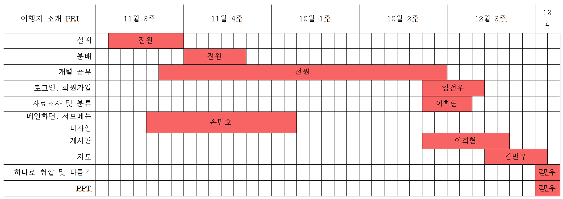
프로젝트 소개
02
일정소개

Slide 5
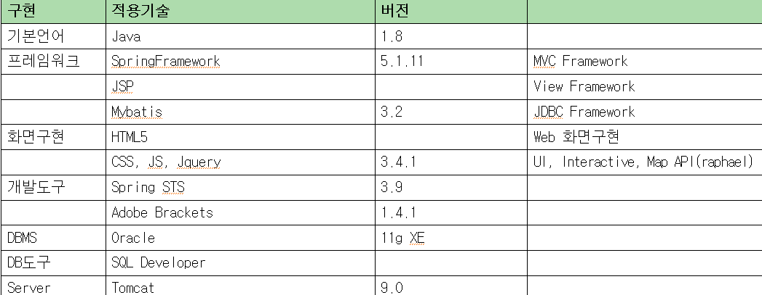
프로젝트 소개
02
사용기술

Slide 6
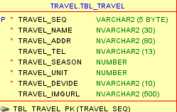
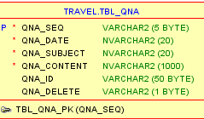
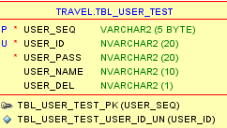
프로젝트 소개
02
테이블명세

Slide 7
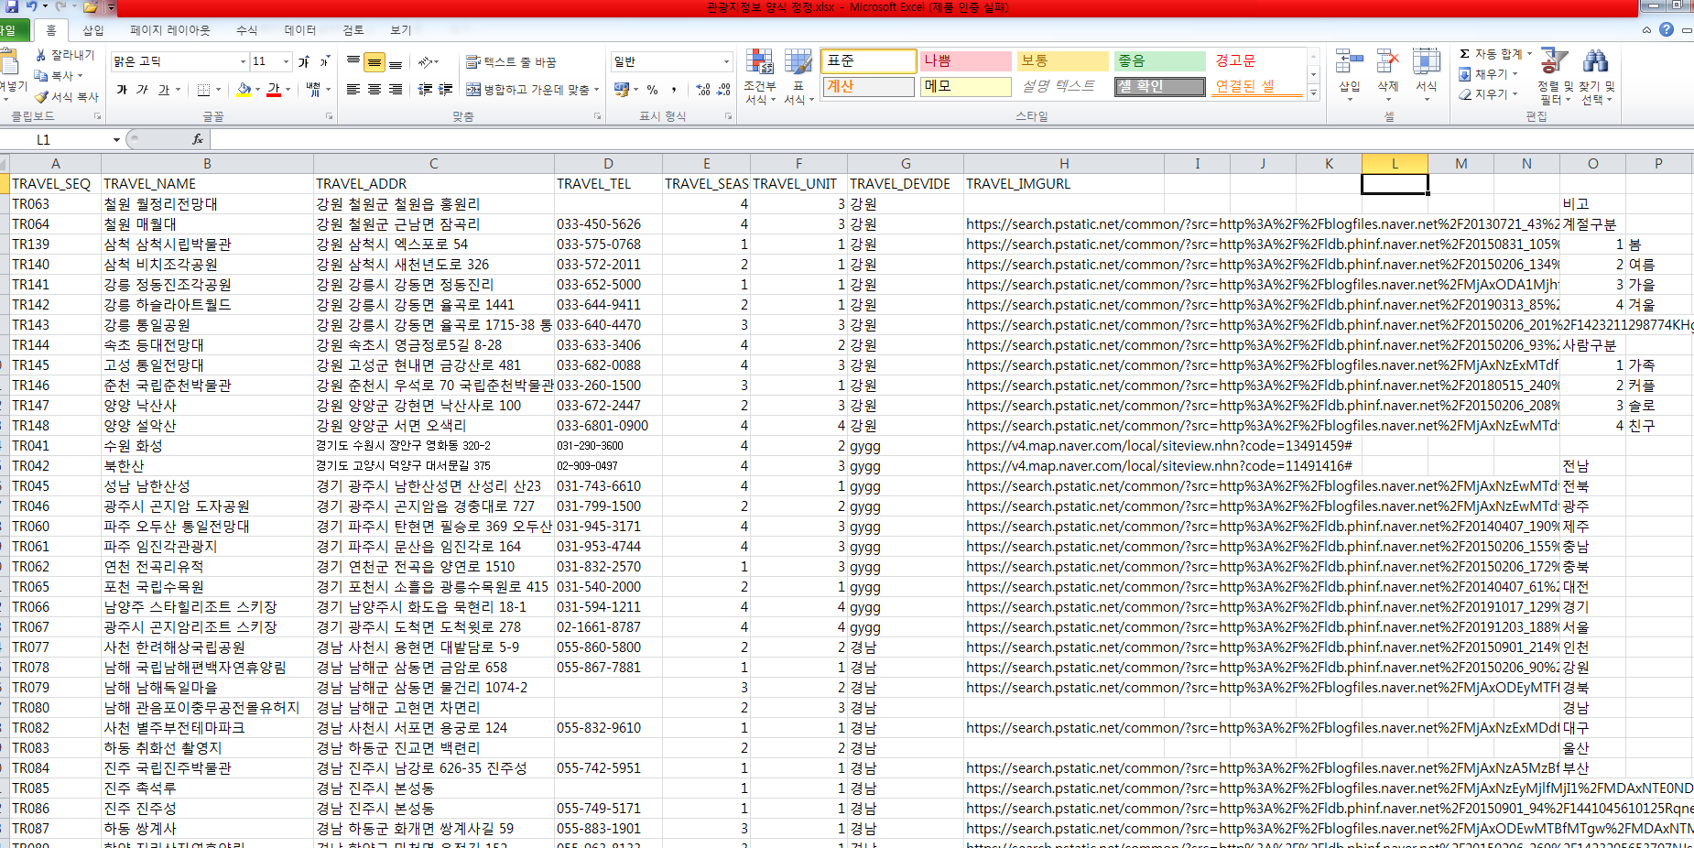
프로젝트 소개
02
프로젝트 주제 및 최초 제안
계절별 전국 여행지소개
QnA와 후기 게시판을 만들어 많은 정보제공
웹에 존재하는 지도정보 API로 지도제공
대상이 어떤 유형의 여행지를 찾는지 여부를 확인하여 정보 제공(ex. 가족여행지, 친구, 연인 등)
- 개인별 원하는 정보 저장기능

Slide 8
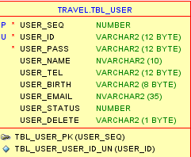
프로젝트 소개
02
프로젝트 주제 및 최초 제안
계절별 전국 여행지소개
QnA와 후기 게시판을 만들어 많은 정보제공
웹에 존재하는 지도정보 API로 지도제공
대상이 어떤 유형의 여행지를 찾는지 여부를 확인하여 정보 제공(ex. 가족여행지, 친구, 연인 등)
- 개인별 원하는 정보 저장기능

Slide 9
구현 소개
03
실제 구현내용
게시판에 로그인시 글쓰기 및 게시판 검색
회원가입, 로그인
Raphael 지도API를 사용
슬라이드를 통한 다채로운 백그라운드 이미지

Slide 10
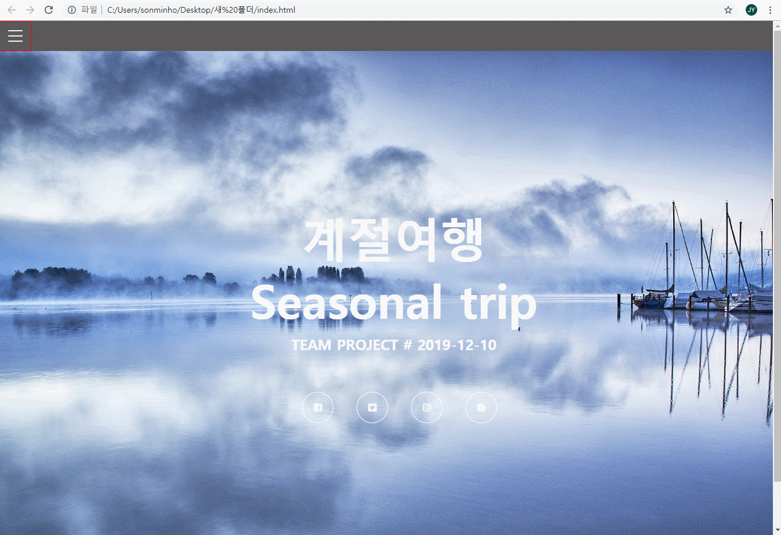
화면 소개
04

Slide 11
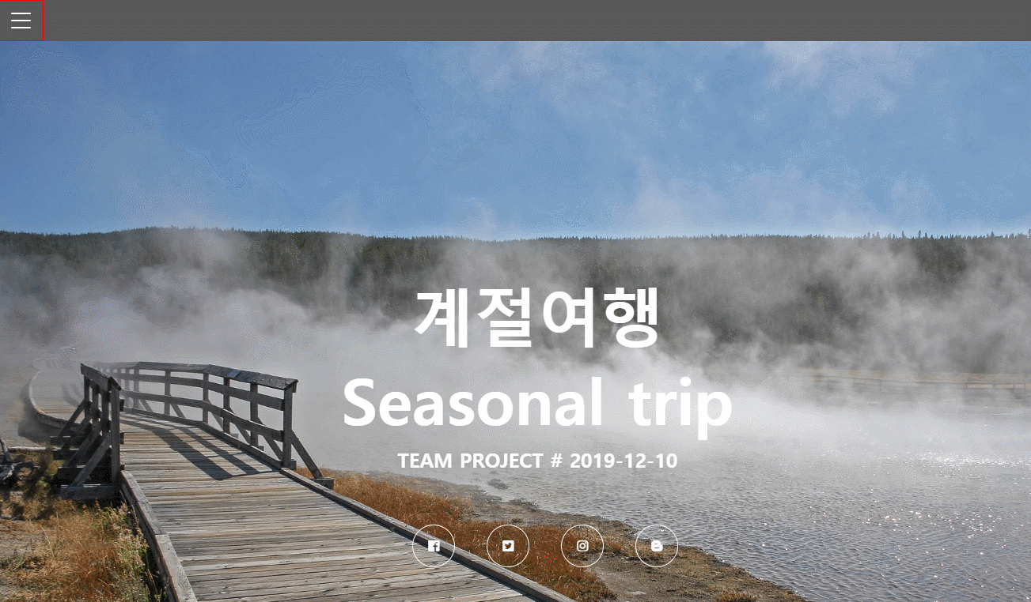
화면 소개
04

Slide 12
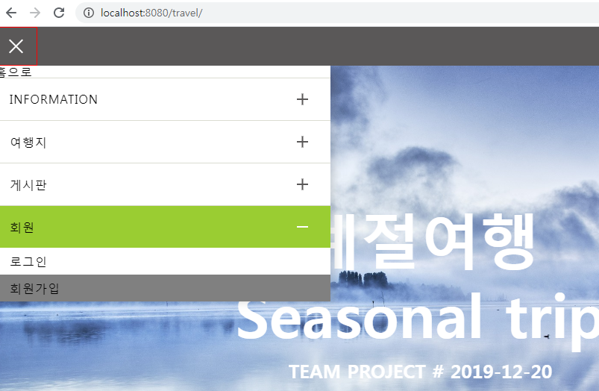
화면 소개
04

Slide 13
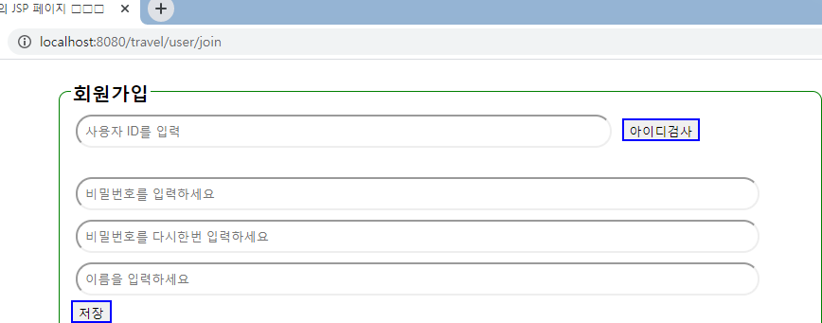
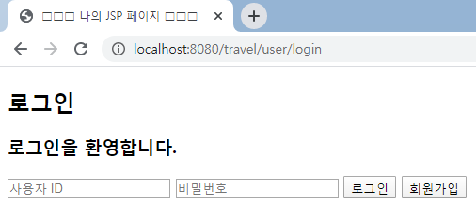
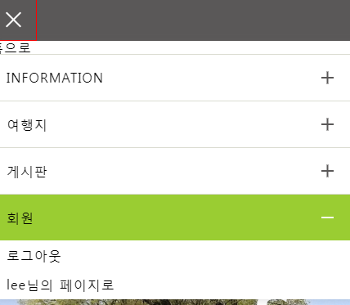
화면 소개
04

Slide 14
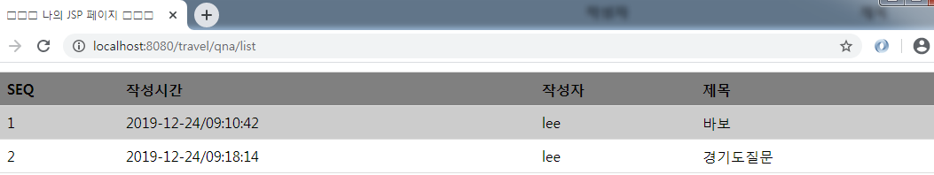
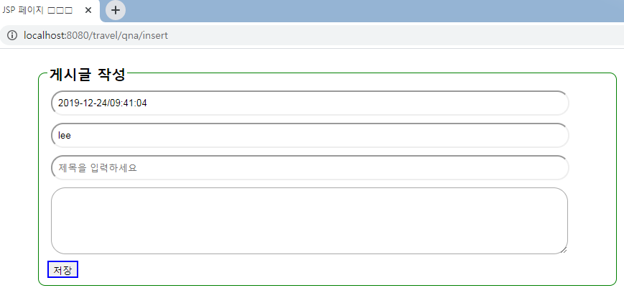
화면 소개
04

Slide 15
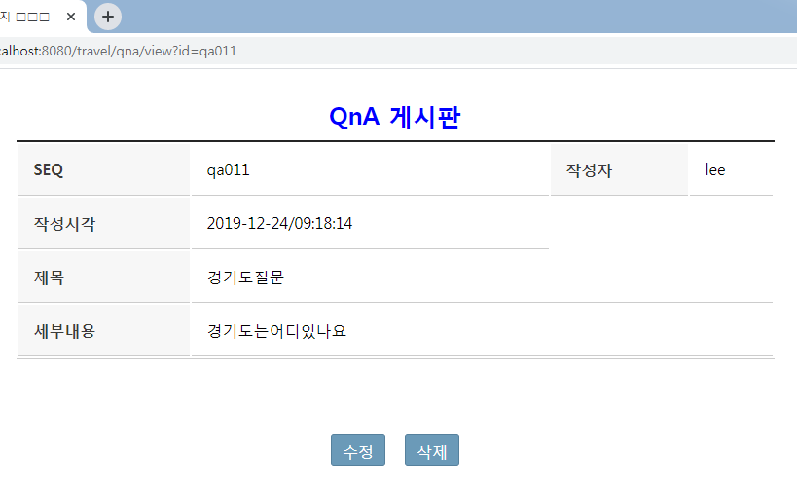
화면 소개
04

Slide 16
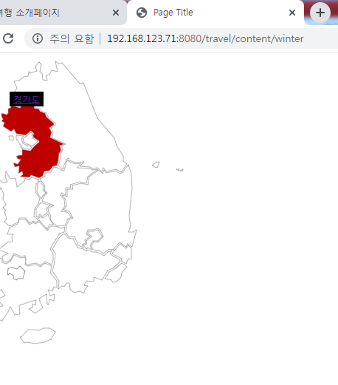
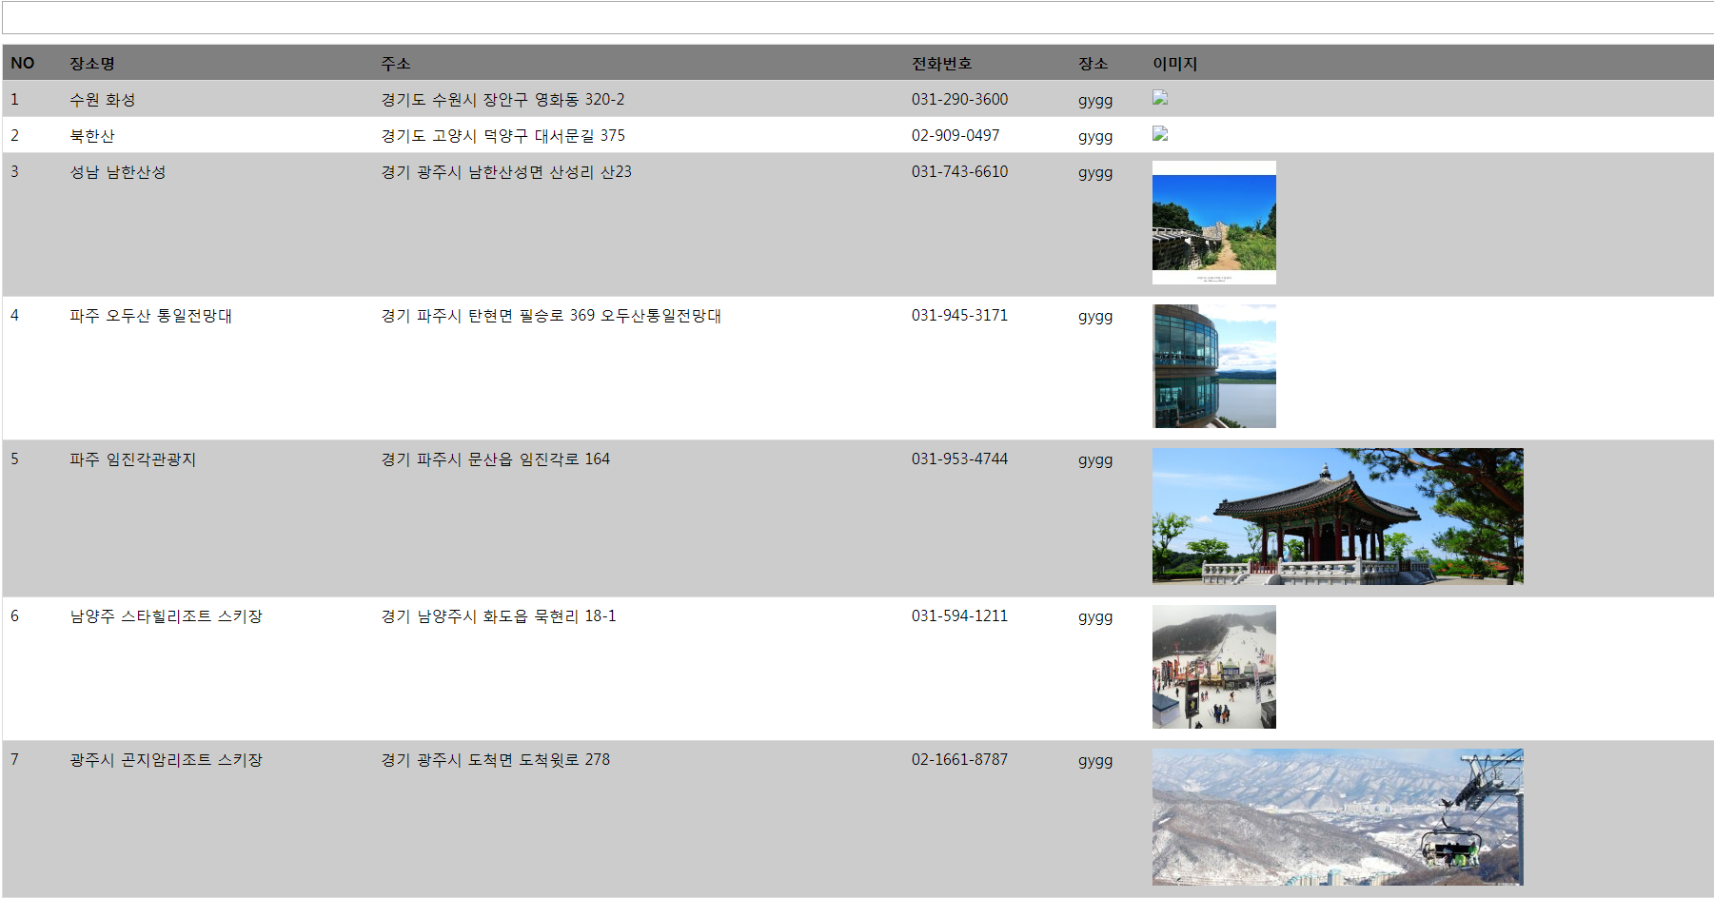
화면 소개
04

Slide 17
기능소개
05
http://192.168.123.71:8080/travel/

Slide 18
보완부분
06
관리자권한으로 웹에서도 자료추가
회원탈퇴, 수정페이지, 회원정보로 자료제공
게시판 글 수정, 삭제, 번호매기기
여러 개의 jsp 페이지에서 자료를 뿌리는 것이 아닌 하나로 통합
자료를 query가 아닌 ajax로 동적으로 처리
css를 파일로 빼내어 페이지마다 적용
서브쿼리를 사용해 더 정확한 정보제공

Slide 19
감사합니다
이 문서는 나눔글꼴로 작성되었습니다. 설치하기

